Slide 1


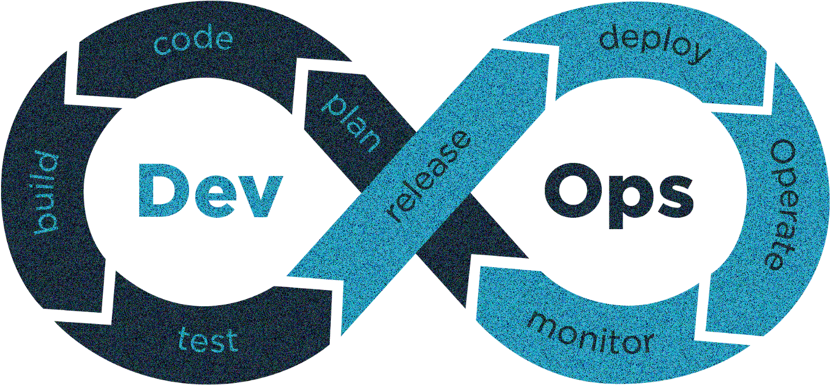
Cloud-native
Unit:
DevOps
(2) DevOps-konforme Architekturen
und Umgebungen

Slide 2


Urheberrechtshinweise
Diese Folien werden zum Zwecke einer praktikablen und pragmatischen Nutzbarkeit im Rahmen der CC0 1.0 Lizenz bereitgestellt.
Sie dürfen die Inhalte also kopieren, verändern, verbreiten, mit eigenen Inhalten mixen, auch zu kommerziellen Zwecken, und ohne um weitere Erlaubnis bitten zu müssen.
Eine Nennung des Autors ist nicht erforderlich (aber natürlich gern gesehen, wenn problemlos möglich).
Diese Folien sind insb. für die Lehre an Hochschulen konzipiert und machen daher vom §51 UrhG (Zitate) Gebrauch.
Die CC0 Lizenz überträgt sich nicht auf zitierte Quellen. Hier sind bei der Nutzung natürlich die Bedingungen der entsprechenden Quellen zu beachten.
Die Quellenangaben finden sich auf den entsprechenden Folien.

Slide 3
Kapitel 3 + 6
Cloud Computing und Cloud-native
3 DevOps
3.1 Prinzipien des Flow
Arbeit sichtbar machen, Work in Progress beschränken,Flaschenhälse minimieren
3.2 Prinzipien des Feedbacks
Probleme früh erkennen, Probleme sofort lösen, Probleme professionell verantworten
3.3 DevOps-geeignete Architekturen
Randbedingungen für die Entwicklung, Nutzung von Orchesterierungsplattformen, Randbedingungen für den Betrieb
6 Deployment-Pipelines
6.1 Deployment-Pipelines as Code
Phasen-, Gerichtete, Hierarische Pipelines, Steuerung von Pipelines
6.2 DevOps-geeignete Branching Strategien
Git-Flow, GitHub-Flow, Trunk-basierte Entwicklung
6.3 Zusammenfassung

Slide 4
Inhaltsverzeichnis
Überblick über Units und Themen dieses Moduls
Unit 01
Cloud Computing
Unit 02
DevOps
Unit 03
Infrastructure as Code
Unit 10
Domain
Driven
Design
Unit 04
Standardisierte
Deployment Units
Unit 05
Container
Orchestrierung
Unit 06
FaaS
Unit 07
Microservice
Architekturen
Unit 08
Serverless
Architekturen
Unit 09
Monitorbare
Architekturen

Slide 5
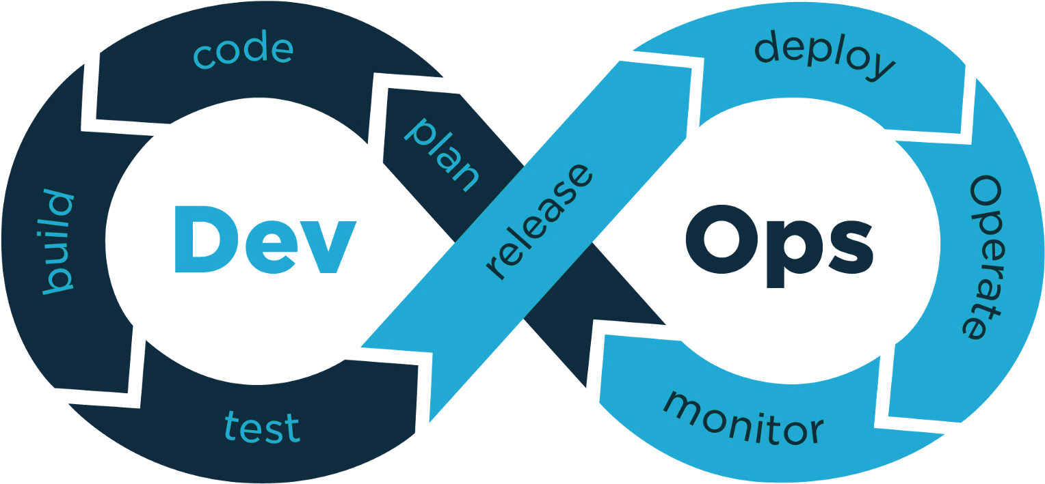
Inhalte
DevOps Prinzipien
DevOps-Cycle konforme Architekturen und Umgebungen
Continuous Begriffe und Deployment Pipelines

Slide 6
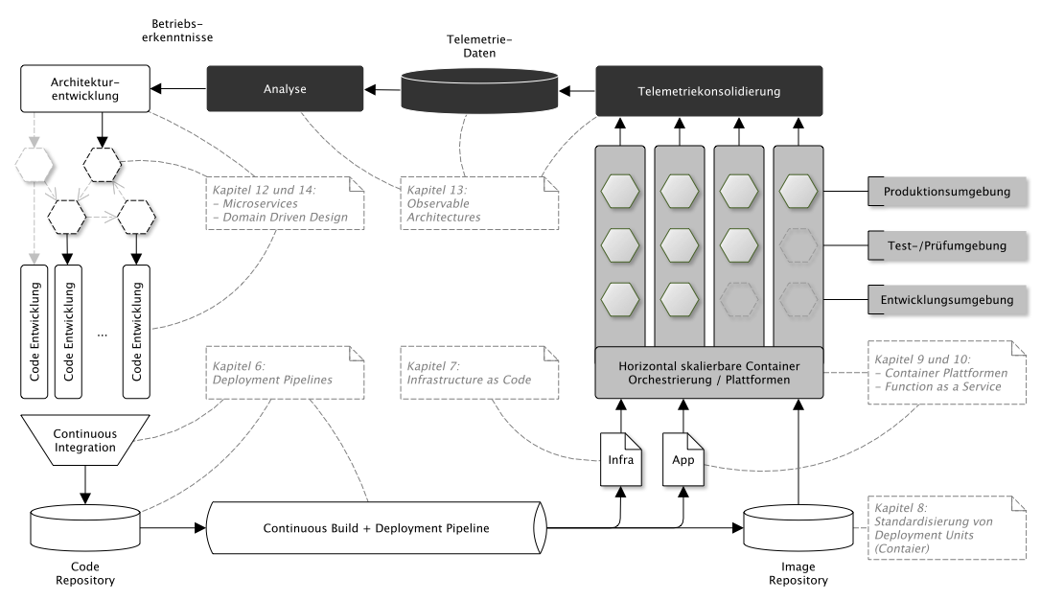
DevOpS CYCLE
konforme Architekturen und Infrastrukturen
7
1
6
5
Prinzipien des Flow
Prinzipien des Feedbacks
2
verknüpft über automatisierbare
technische Plattform
3
4

Slide 7
DevOpS anforderungen
An die Architektur
7
1
6
5
Architektur
Eine DevOps-konforme Architektur sollte
risikoarme Releases ermöglichen,
sich evolutionär von Release zu Release weiterentwickeln lassen,
sollte aus lose gekoppelten autonomen Komponenten bestehen,
die von autarken Teams betreut und betrieben werden können und
kleine Batches von Entwicklungen zulassen.
Prinzipien des Flow
Prinzipien des Feedbacks
verknüpft über automatisierbare
technische Plattform
2
3
4

Slide 8
DevOpS Anforderungen
An die Continuous Integration
7
1
6
5
Prinzipien des Flow
Continuous Integration
Je länger Entwickler isoliert in Branches arbeiten, desto (exponentiell) schwieriger wird es, alle Änderungen wieder zusammenzuführen. Continuous Integration führt die Entwicklungsbranches einzelner Entwickler
mittels Trunk-basierter Entwicklungspraktiken und
kleinen Batchgrößen idealerweise täglich zusammen.
Commits, die sich nicht automatisiert deployen lassen, können nicht in der Versionsverwaltung eingecheckt werden.
Prinzipien des Feedbacks
2
verknüpft über automatisierbare
technische Plattform
3
4

Slide 9
DevOpS Anforderungen
Das Praktikum zu dieser Unit wird sich inbesondere mit Deployment Pipelines befassen.
(Stichwort: .gitlab-ci.yaml)
An die Automatisierung von Deployments
7
1
6
5
Deployment Pipeline
Eine Deployment-Pipeline stellt sicher, dass jeglicher Code der in die Versionsverwaltung eingecheckt wird,
automatisch gebaut
und in einer produktivähnlichen Umgebung mittels
automatisierter Unit-, Akzeptanz-, Integrationstests und
Post-Deployment-Checks getestet wird.
So lassen sich Build-, Test- oder Integrationsfehler bereits beim Einführen einer Änderung erkennen und beheben.
Resultierender Code ist immer in einem auslieferbarem Zustand.
Prinzipien des Flow
Prinzipien des Feedbacks
2
verknüpft über automatisierbare
technische Plattform
3
4

Slide 10
DevOpS Anforderungen
An Deployment Umgebungen
Releaserisiken reduzieren
Umgebungsbasierte Release-Strategien:
Beim Blue/Green Deployment hat man zwei Produktiv-Releases. Doch nur eines bedient Kunden. Funktioniert ein Release nicht, kann notfalls auf das funktionierende Release zurückgeschaltet werden.
Canary-Releases funktionieren ähnlich, nur werden Features erst wenigen, und dann sukzessive immer mehr Nutzern bereitgestellt. Sollten Probleme auftreten, wird wieder zurück gerollt.
Bei Rolling-Updates werden Deployment Units inkrementell aktualisiert.
Anwendungsbasierte Releases:
Feature Schalter ermöglichen das selektive ein-/ausschalten von Features abhängig von Last oder sonstigen Erwägungen. Features können notfalls auch wieder abgeschaltet werden, wenn diese sich nicht bewähren.
7
1
6
5
Prinzipien des Flow
Prinzipien des Feedbacks
2
verknüpft über automatisierbare
technische Plattform
3
4

Slide 11

DevOpS Anforderungen
An Infrastrukturen und Betriebsplattformen
Kubernetes
ist eine Open-Source Orchestrierungsplattform und mittlerweile de-facto Standard für die Bereitstellung, Skalierung und Verwaltung von Container-Anwendungen.
Es zielt darauf ab, eine „Plattform für das automatisierte Ausbringen, Skalieren und Warten von Anwendungscontainern auf verteilten Hosts (Clustern)“ zu liefern.
Es kann so Flaschenhälse im DevOps Cycle minimieren und Infrastructure as Code für Test- und Produktivumgebungen ermöglichen, sowie die automatisierte Erhebung von Telemetriedaten vereinfachen
7
1
6
5
Prinzipien des Flow
Prinzipien des Flow
Prinzipien des Feedbacks
Prinzipien des Feedbacks
2
3
verknüpft über automatisierbare
technische Plattform
4
verknüpft über automatisierbare
technische Plattform

Slide 12
DevOpS Anforderungen
Diesem Thema „Observable Architectures“ werden wir uns im zweiten Modul Cloud-native Architekturen widmen.
An die Datenerhebung
7
6
1
5
Telemetriedaten erheben:
Eine zentrale Telemetrie-Infrastruktur aufbauen
Geschäftslogik und Infrastruktur erzeugen verteilte Events, Logs und Metriken,
die in einem zentralen Service konsolidiert werden.
Anwendungen systematisch loggen
Anwendungen müssen ausreichend Telemetriedaten erzeugen
und an die Telemetrie-Infrastruktur angebunden werden.
Jedes entwickelte Feature sollte auch geeignet instrumentiert werden.
Self-Service Zugriff auf Telemetriedaten
Damit jeder im DevOps Team Probleme auch finden und beheben kann,
muss auch jeder Metriken erstellen, generieren, anzeigen und analysieren lassen können.
Prinzipien des Flow
Prinzipien des Feedbacks
2
verknüpft über automatisierbare
technische Plattform
3
4

Slide 13
DevOpS Anforderungen
Jetzt wissen Sie, warum Sie mit Statistik gequält wurden ;-)
An die Datenkonsolidierung
Telemetriedaten analysieren:
Mit Statistik potenzielle Probleme erkennen
Probleme können bei normalverteilten Ereignissen mit einfachen aber bewährten statistischen Verfahren wie Mittelwert und Standardabweichung identifiziert werden.
Unterliegen Ereignisse keiner Normalverteilung, kann man auf glättende Verfahren (gleitende Durchschnitte), periodische/saisonale Verfahren (ARIMA, etc.) zurückgreifen.
Nur bei signifikanten Ereignissen automatisiert warnen
Entfernen sich Metriken statistisch signifikant von ihren Normal-/Erwartungswerten,
so sollten automatisierte Warnungen ausgelöst werden, da dies Vorboten eines Produktivzwischenfalls sein können.
Hierfür ist solides statistisches Wissen über die Verteilung entsprechender Ereignisse erforderlich.
7
1
6
5
Prinzipien des Flow
Prinzipien des Feedbacks
2
verknüpft über automatisierbare
technische Plattform
3
4

Slide 14
DevOpS Anforderungen
Wenn Sie bei Amazon, Otto oder anderen Online-Shops kaufen, waren Sie mit hoher Wahrscheinlichkeit schon mal Proband (und haben es vermutlich nicht einmal mitbekommen).
An die Datenanalyse und datengetriebene Entwicklung
7
1
Hypothesen-getrieben Entwickeln
A/B-Tests
sind eine Testmethode zur Bewertung von Varianten eines Systems,
bei der die Originalversion gegen leicht veränderte Versionen getestet werden
mit dem Ziel Nutzerreaktionen mit einer Kontrollgruppe zu vergleichen.
A/B-Tests in Feature-Testing integrieren
In modernen UX-Praktiken werden häufig Besuchern einer Website eine von zwei Versionen einer Seite angezeigt.
Mittels einer statischen Analyse des Folgeverhaltens (Conversion Rates) kann objektiv geprüft werden, ob eine Änderungen einen Effekt im Nutzerverhalten gebracht hat, oder nicht.
Mit Hilfe von Feature-Schaltern lässt sich genau steuern wie groß der Anteil von Kunden ist, die eine Testversion eines Experiments erhalten.
6
5
Prinzipien des Flow
Prinzipien des Feedbacks
2
verknüpft über automatisierbare
technische Plattform
3
4

Slide 15
DevOpS CYCLE
konforme Architekturen und Infrastrukturen
7
1
6
5
Prinzipien des Flow
Prinzipien des Feedbacks
2
verknüpft über automatisierbare
technische Plattform
3
4

Slide 16
AUSBLICK
DevOps Prinzipien
DevOps-Cycle konforme Architekturen und Umgebungen
Continuous Begriffe und Deployment Pipelines

Slide 17





Kontakt
Disclaimer
Nane Kratzke
+49 451 300-5549
nane.kratzke@th-luebeck.de
kratzke.mylab.th-luebeck.de

